Slide 1
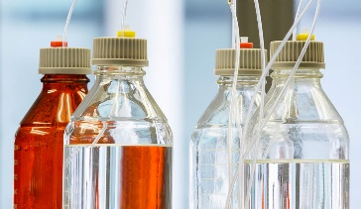
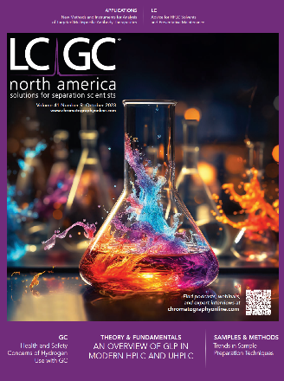
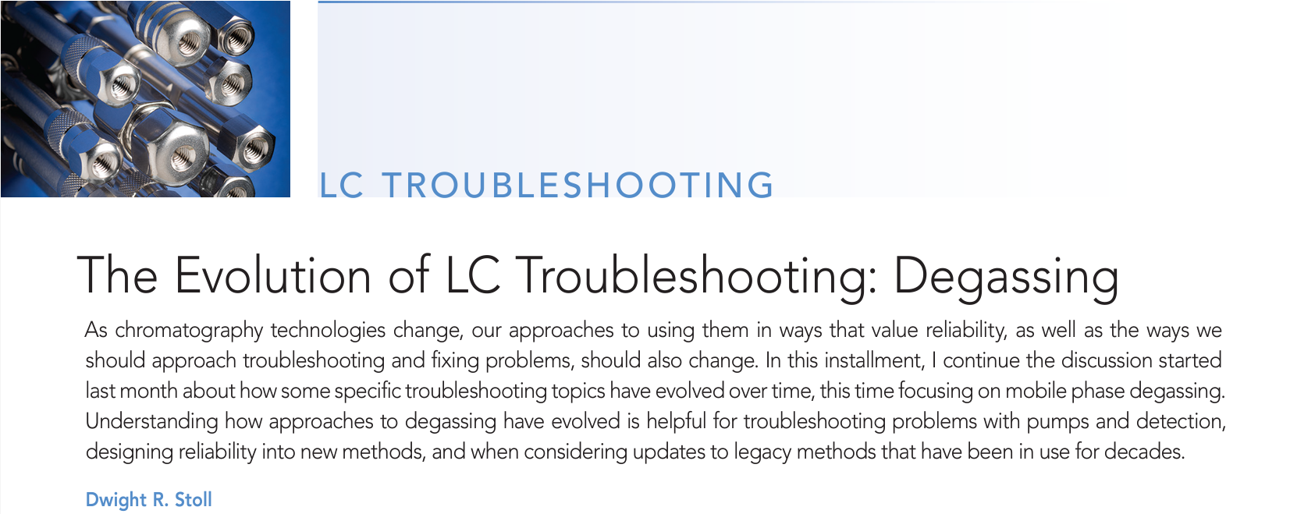
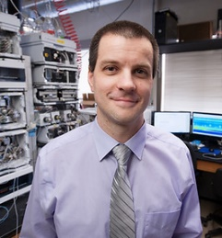
Význam odplynění MF
„Pochopení toho, jak se vyvíjely přístupy k odplyňování, je užitečné při řešení problémů s pumpami a detekcí, při navrhování nových metod a při zvažování aktualizací starších metod, které se používají již desítky let.“
– Dwight R. Stoll, Ph.D., Gustavus Adolphus College
(Vysoká škola Gustava Adolfa)
https://www.chromatographyonline.com/view/the-evolution-of-lc-troubleshooting-degassing

Slide 2
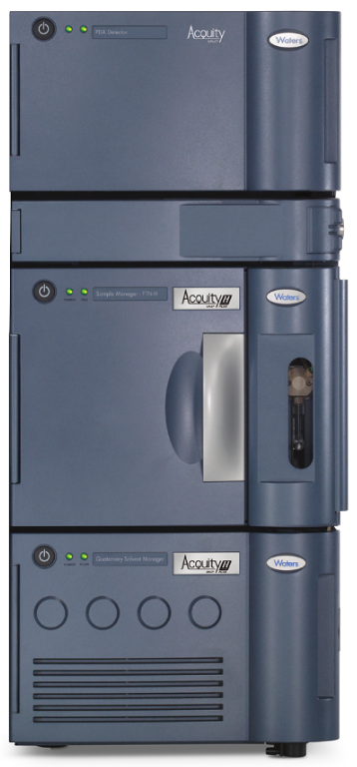
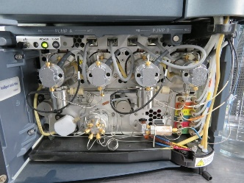
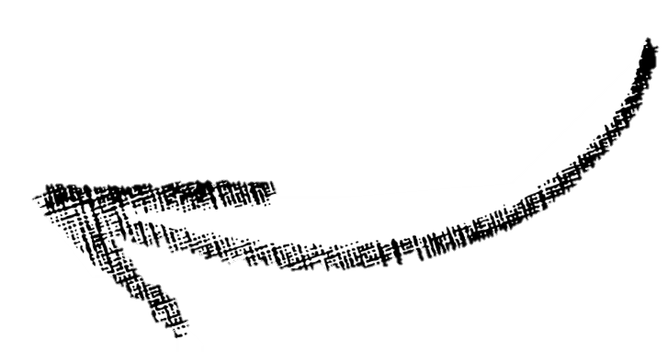
Proč se věnovat odplynění MF
Nejvíce se bubliny řeší v souvislosti s pumpami
V nejhorších případech může plynová bublina způsobit selhání jednoho nebo obou zpětných ventilů nízkotlaké v pumpě,
což způsobí velmi nepravidelný nebo žádný průtok
Pokud se bubliny vytvoří v optické průtokové cele
(například ultrafialové (UV-VIS) nebo fluorescenční),
může to vést k nestabilním základním liniím
V současné době v systémech inline vakuové odplyňování
Sonikace a offline odplyňování stále užitečné

Slide 3
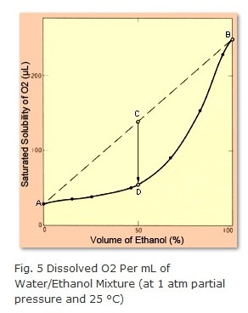
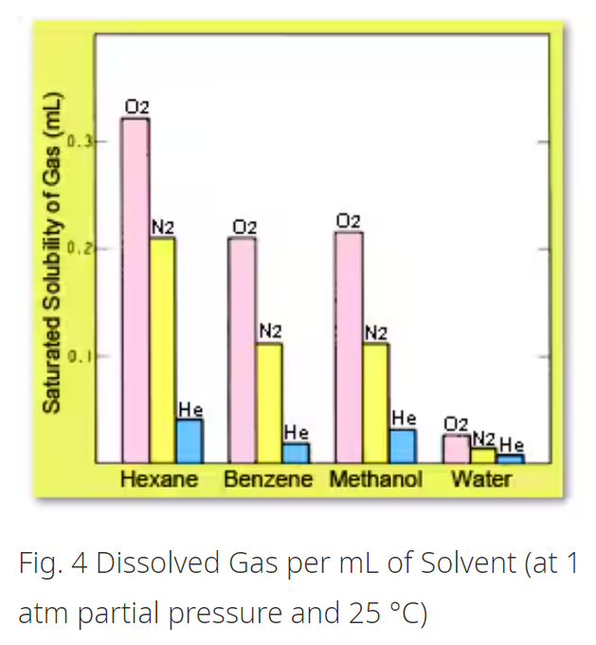
Kde se vezmou bubliny v mobilní fázi
1. Mísení rozpouštědel
Dvě rozpouštědla se spojí a vytvoří směs, která má nižší rozpustnost plynu než jednotlivá rozpouštědla samostatně
  To je nejproblematičtější u čerpadel, která používají
  konstrukci „nízkotlakého míchání“ (low-pressure pump)
  → Jednotlivé složky rozpouštědla se spojují za podmínek
  atmosférického tlaku, oproti tomu vysokotlaké čerpadlo
  zajistí sílu potřebnou k protlačení směsi zbytkem
  LC systému
Graf ukazuje rozpustnost plynného kyslíku při teplotě 25 °C
a atmosférickém tlaku ve vodě (A) a ethanolu (B).
Při smíchání stejného množství vody a ethanolu obsahuje roztok množství O₂ odpovídající bodu C, ale roztok je kyslíkem nasycený
už v bodě D. Rozdíl v množství O₂ mezi body C a D pozorujeme jako bubliny.
Totéž se děje u směsí vody s metanolem a vody s acetonitrilem s ohledem na rozpustnost kyslíku v rozpouštědlech.
https://www.shimadzu.com/an/service-support/technical-support/analysis-basics/lib/lctalk/s5/02.html

Slide 4
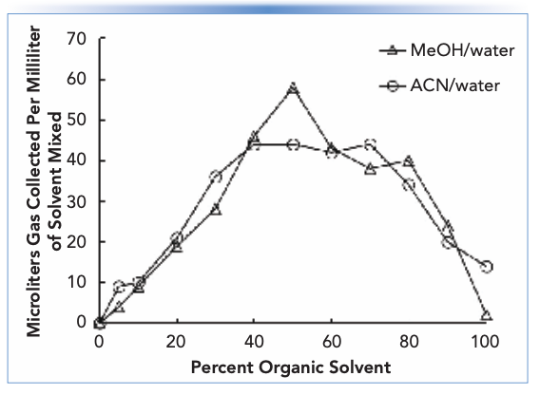
Kde se vezmou bubliny v mobilní fázi
1. Mísení rozpouštědel
Objem plynu, který se uvolní smísením rozpouštědel
  Pro směsi methanolu nebo acetonitrilu s vodou → objemy mohou být až kolem 60 μl plynu
  na mililitr směsného rozpouštědla
  Tyto objemy se zhruba maximalizují kolem 50:50 směsi organického rozpouštědla a vody
Plyn uvolňovaný z různých směsí rozpouštědel běžně používaných
v LC
https://www.sciencedirect.com/science/article/pii/S0021967300899732

Slide 5
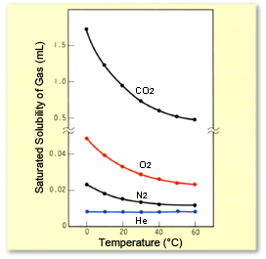
Kde se vezmou bubliny v mobilní fázi
2. Zvýšení teploty rozpouštědla
Rozpustnost plynů se postupně snižuje s rostoucí teplotou, což vede k nadbytku rozpuštěného plynu, který tvoří bubliny
Jedná se o stejný princip, který způsobuje intenzivnější tvorbu plynného CO₂ při zahřívání nealkoholických nápojů před otevřením
Vzhledem k tomu, že vzduch obsahuje
20 % O₂ a 78 % N₂, je při působení vzduchu množství rozpuštěného O₂ a N₂ přibližně 0,2, resp. 0,8 násobkem uvedené hodnoty
Vliv teploty na množství rozpuštěného CO₂, O₂, N₂ a He ve vodě (při parciálním tlaku
1 atm)
https://www.shimadzu.com/an/service-support/technical-support/analysis-basics/lib/lctalk/s5/021.html

Slide 6
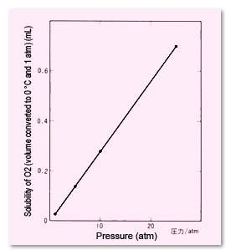
Kde se vezmou bubliny v mobilní fázi
3. Snížení tlaku
Čím vyšší je tlak plynu (parciální tlak), tím více
se plyn rozpouští v kapalině
Naopak, pokud je plyn při nasycené rozpustnosti pod vysokým tlakem, při snížení tlaku se budou tvořit bubliny
Vliv tlaku (parciálního tlaku)
na rozpustnost O₂
v 1 ml vody (při 25 °C)
https://www.shimadzu.com/an/service-support/technical-support/analysis-basics/lib/lctalk/s5/021.html

Slide 7
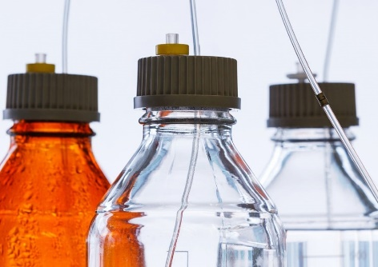
Přehled technik odplyňování
Sparging – „vyčištění kapaliny od plynu“
  Helium je mnohem méně rozpustné v kapalných rozpouštědlech než jiné plyny, včetně kyslíku a dusíku → Do rozpouštědla (MF) se záměrně vhání helium → Ostatní plyny rozpuštěné v kapalině difundují do bublinek helia a jsou z kapaliny odváděny
  15 minut probublávání odstraní přibližně 80 % kyslíku (rozpuštěného
  v methanolu), poté lze na přístroji udržovat rozpouštědlo „bez plynu“
  s velmi nízkým průtokem helia zavedeným do láhve
  Mínus: sparging héliem se už běžně nepoužívá
  kvůli praktickému nepohodlí a ceně helia

Slide 8
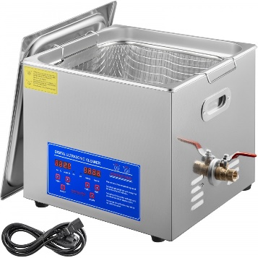
Přehled technik odplyňování
Sonikace
  Velmi jednoduchý přístup
  Láhev s MF se před použitím na několik minut vloží do ultrazvukové lázně
  Mínus: tento přístup není příliš účinný; patnáct minut sonikace odstraní pouze asi 30 % kyslíku rozpuštěného
  v methanolu
https://www.sciencedirect.com/science/article/pii/S0021967300816465

Slide 9
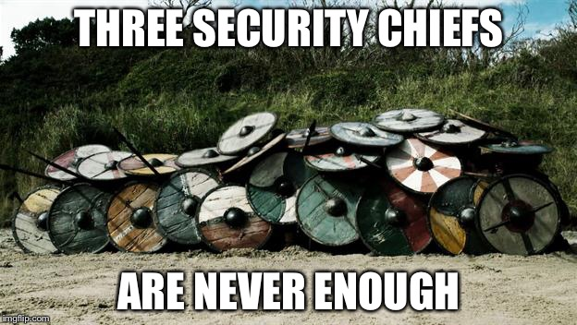
Přehled technik odplyňování
Vakuové odplyňování offline
  Vakuum se aplikuje na láhev s MF pomocí vakuové pumpy
  nebo vývěvy
  Základní myšlenkou je, že snížení tlaku v láhvi snižuje rozpustnost plynů rozpuštěných v kapalině a jakýkoli plyn přítomný nad hranicí rozpustnosti samovolně vybublá z kapaliny
  Dobrým nápadem je použití bezpečnostního štítu, když je láhev
  ve vakuu
  Efektivním způsobem je i kombinace
  offline odplyňování a sonikace

Slide 10
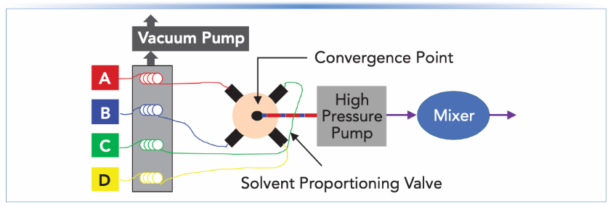
Přehled technik odplyňování
Inline vakuové odplyňování
  Rozpouštědlo nasáváno z láhve polymerní kapilárou umístěnou uvnitř vakuové komory (degaser) na cestě ke vstupnímu zpětnému ventilu vývěvy (v případě vysokotlaké směšovací konstrukce) nebo k dávkovacímu ventilu
  (v případě nízkotlaké směšovací konstrukce)
  Polymer v kapiláře je propustný pro hlavní plyny, které potřebujeme odstranit (hlavně dusík a kyslík) → molekuly plynu jsou nasávány
  a selektivně odstraňovány z kapaliny
  Počátkem roku 2000 se inline vakuové odplyňování stalo dominantním způsobem odplyňování používaným v dnešních LC přístrojích
  Snadno použitelné (bez manipulace ze strany analytika) a poměrně robustní (s výjimkou občasné poruchy vakuové pumpy nebo netěsné armatury)
Blokové schéma pro LC vývěvu s nízkotlakým směšováním. Vakuový odplyňovač je umístěn mezi lahvemi s rozpouštědlem a dávkovacím ventilem.

Slide 11
Přehled technik odplyňování
Inline vakuové odplyňování
  Přes stěnu hadičky mohou přecházet i jiné molekuly
  než rozpuštěné plyny, které jsou malé a těkavé, a mohou
  být odváděny vakuovou pumpou
  Při použití předem smíchaných rozpouštědel se složení rozpouštědla vystupujícího z odplyňovacího modulu bude lišit od složení rozpouštědla vstupujícího v důsledku ztráty těkavější složky rozpouštědla
  Například směs acetonitrilu a vody bude obsahovat o něco méně acetonitrilu na výstupu z degaseru než na jeho vstupu
  U většiny aplikací nebudou tyto změny natolik velké, aby ovlivnily výkonnost metody, ale některé aplikace, které jsou citlivější na složení rozpouštědla, mohou být ovlivněny
  Podobné účinky na složení rozpouštědla se objevují i u jiných metod odplyňování, včetně spargingu a offline odplyňování, takže se nejedná
  o problém, který by se týkal pouze inline odplyňování

